Slide 1

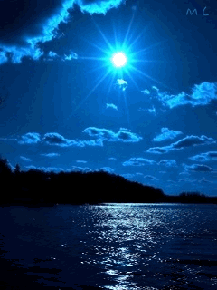
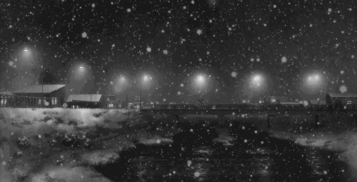
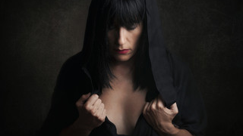
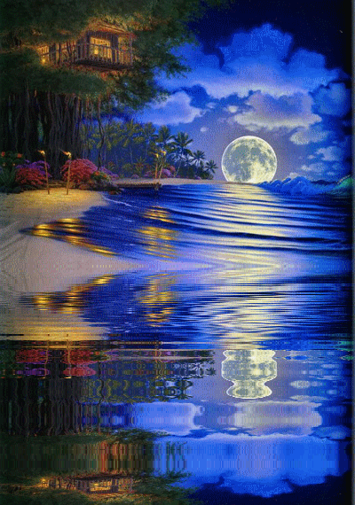
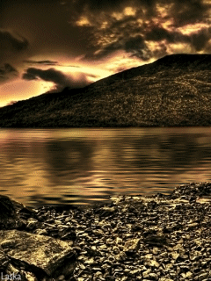

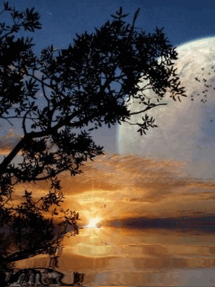

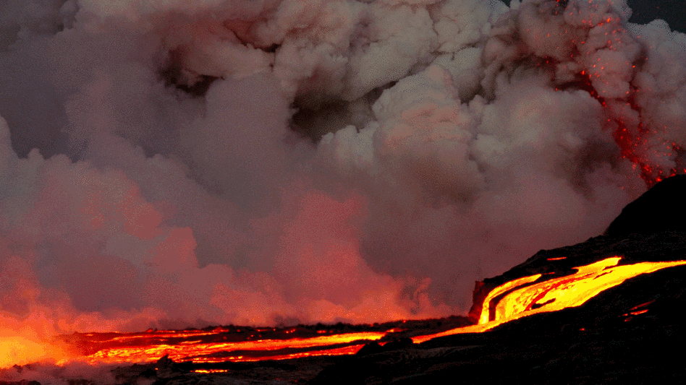

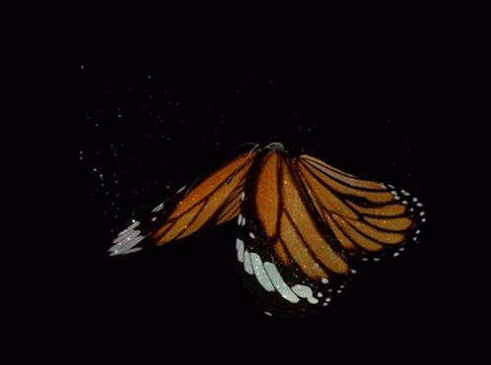

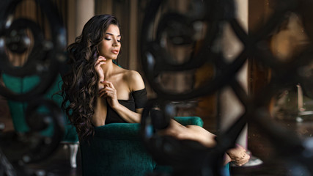

Escribamos esta historia
Continuemos escribiendo con esmero y sentimiento
cada palabra y oración,
que se plasme en esta historia
en nuestra página de hoy
como prueba del momento tan hermoso que vivimos
en el que tanto amor me das
en el que tanto amor te doy.
Que juntos hoy podemos contar
para guardar en forma escrita
cada instante de este amor
que se ha hecho realidad Escribamos sutilmente
todo aquello que vivamos
y lo que hemos de vivir
escribamos lentamente,
gozando intensamente
de nuestro placer al escribir.
Escribamos nuestra historia
que sea ahora no después
aunque las velas se consuman
y la habitación nos quede a oscuras
encendamos unas nuevas
y retomémosla otra vez.
Redactemos esta historia
sin futuro y sin pasado,
sin preocuparnos demasiado
por lo que esté o no por venir disfrutando solamente
de nuestro tiempo presente.
del ahora el hoy aquí
Esperemos a mañana.
y volveremos a escribir
Redactemos nuestra historia
sin pensar en su principio
ni pensando en el final
sino escribiendo diferente
con el alma y con la mente
viviendo intensamente
cada momento que se da.
Escribámosla día a día,
sin escatimar carillas
porque habrá mucho por decir
y si el papel se nos acaba
o la luz se nos apaga
no significa nada
Busquemos ya, esos papeles
y redactemos lo que empezamos a vivir
nuestras plumas tienen tinta
vamos, amor comencemos a escribir !
jrvg
Jrvallegomez@outlook.es

Slide 2







¿Te ha gustado?
Puedes ver más entrando
Aquí
Además puedes recibir powerpoints en tu correo electrónico suscribiéndote aquí:
…

